Slide 1
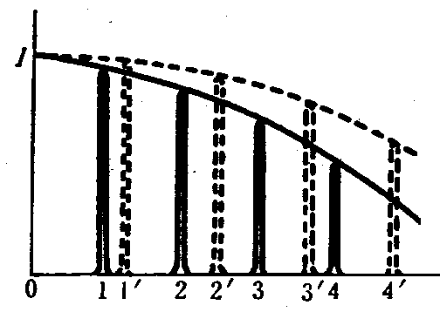


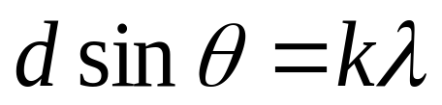
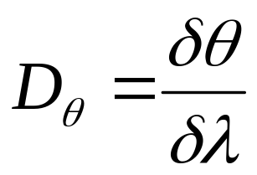


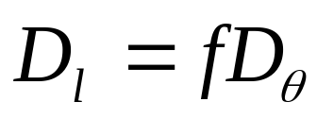

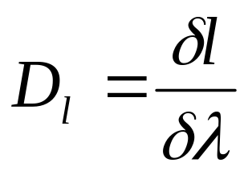
一 光栅的分光原理
光栅方程
二 光栅的色散本领 色分辨本领
（1）光栅的色散本领
两条谱线中心的波长间隔
与被分开的角距离 或在屏幕上被分开的线距离 之比分别称为角色散本领和线色散本领。
角色散本领
线色散本领

Slide 2
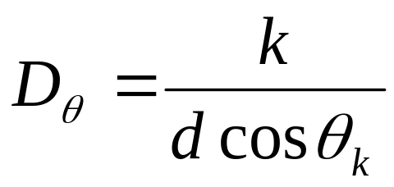
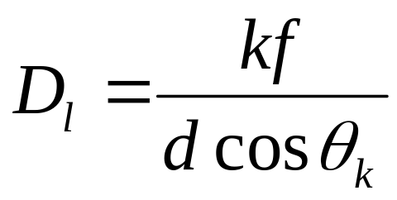

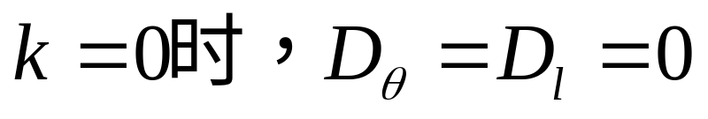
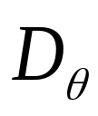








光栅的角色散本领
光栅的线色散本领
讨论
（1） ，即零级无色散
（2） 与 成反比，与 成正比。
（3） 与 成反比，与 和 成正比
（4） 和 均与 无关

Slide 3
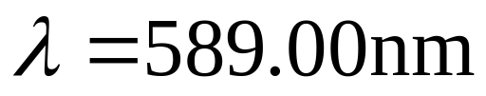
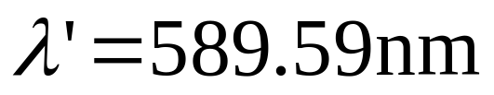
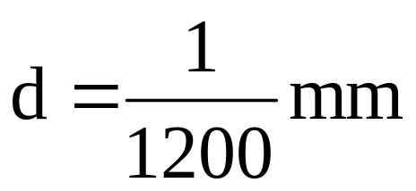
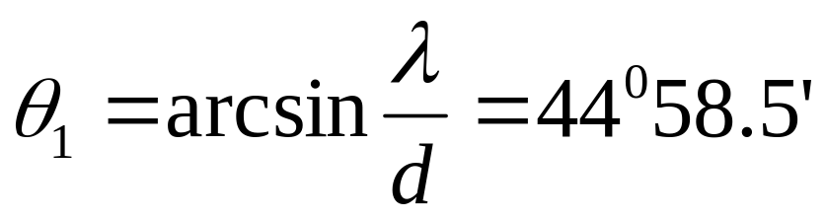
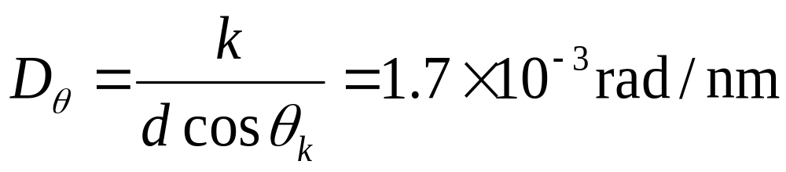
例题11 钠黄光包括 和 两条谱线，使用15cm、每毫米内有1200条缝的光栅，
求：一级光谱中两条谱线的位置、角间隔和半角宽各是多少？
解：光栅常数为
一级谱线衍射角
角色散本领

Slide 4

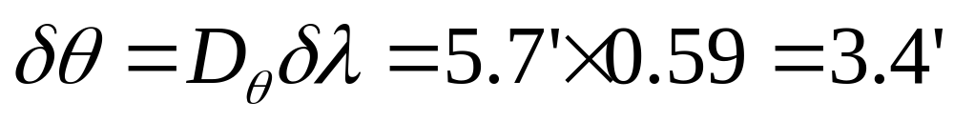

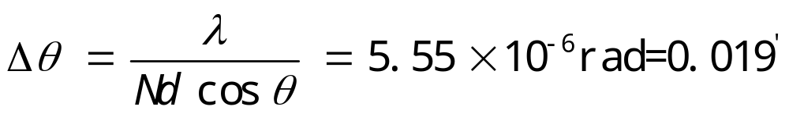
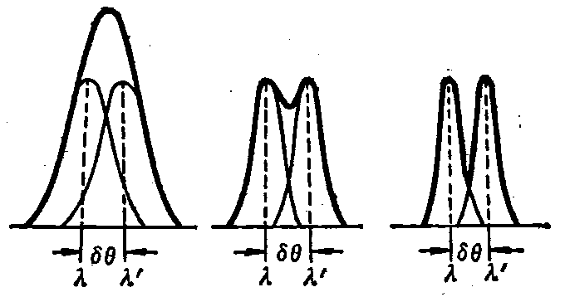
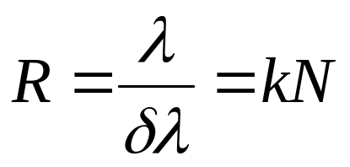
角间隔
半角宽度
（2）光栅的色分辨本领
例题12 P207
例题13 P208

Slide 5

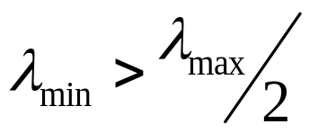
三 量程和自由光谱范围
四 闪耀光栅
问题 透射光栅大部分能量集中于零级——无色散
原因 单缝衍射的零级主极大方向恰好是缝间干涉的零级主极大方向
目的 使二主极大方向分开——将大部分能量(衍射零级)集中到所需(缝间干涉)光谱极次上

Slide 6
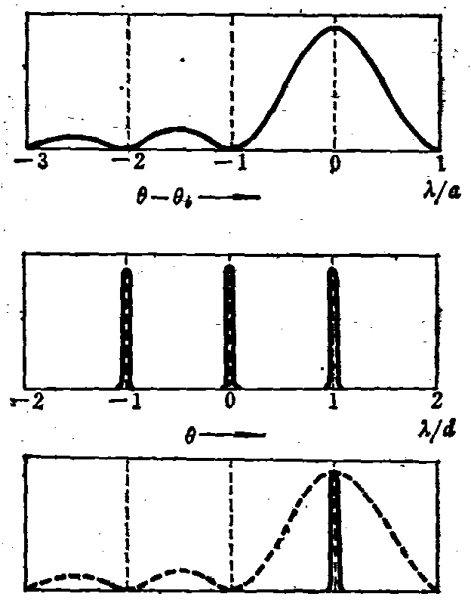
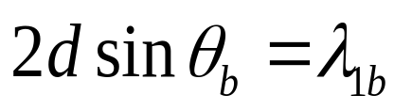
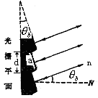
闪耀光栅：通过刻槽的形状实现
入射方式一
垂直槽面入射时闪耀光栅的一级闪耀波长公式

Slide 7
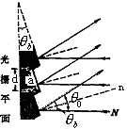
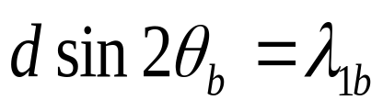
入射方式二
垂直光栅平面入射时闪耀光栅的一级闪耀波长公式
效果
（1）单元衍射零级极大与某一个非零级干涉主极大重叠
（2）除与单元零级衍射极大重叠的干涉主极大外，其余缝间干涉主极大均缺级,80%--90%光能集中到闪耀级次上

